Slide 1
复杂场景的可视性处理

Slide 2
说明
上一章中的可见面判断是最基本的优化
  在图形硬件上已经得以实现
我们需要对哪些物体进入视见体有把握
但多边形/视见约束体比较及裁减代价很高
所以需要对场景进行有效的组织，以便提高绘制速度
Notes:
比如在OpenGL的绘制函数DrawScene中，不考虑场景组织的话，我们很可能写的绘制指令是这样的：
glBegin(GL_QUADS);
DrawSomeQuads();
glEnd();
但是，如果使用了场景管理的话，很可能这个绘制函数就变为：
for(所有表面)
{
glBegin(GL_QUADS);
if(这个表面可见)
{
DrawThisPlane();
}
else
{
DrawNothing();
}
glEnd();
}
这样，在图形流水线的开始阶段，就完全可以删除掉很多不可见的多边形。

Slide 3
说明
一个准则是：
  将尽可能多的多边形从渲染流水线中删除
如果不进行场景组织
  我们每次的绘制命令都一样
  许多不应该被绘制的多边形都会占用流水线时间

Slide 4
为什么要进行场景管理
比如在OpenGL的绘制函数DrawScene中，不考虑场景组织的话，我们很可能写的绘制指令是这样的：
glBegin(GL_QUADS);
DrawSomeQuads();
glEnd();

Slide 5
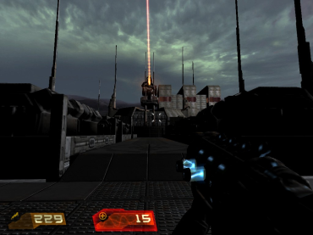
为什么要进行场景管理
但是，如果使用了场景管理的话，很可能这个绘制函数就变为：
for(所有表面)
{
glBegin(GL_QUADS);
if(这个表面可见)
{
DrawThisPlane();
}
else
{
DrawNothing();
}
glEnd();
}
这样，在图形流水线的开始阶段，就完全可以删除掉很多不可见的多边形。

Slide 6
为什么要进行场景管理
早期的三维游戏缺乏图形硬件加速功能,只能使用极为简单的几何数据,游戏的场景复杂度十分有限
其后出现了很多基于保留模式的场景管理软件
  SGI公司的Performer软件,OpenGL Optimizer, Criterion Software的RenderWare软件,Argonaut Technologies公司的BRender和Rendermorphics公司的RealityLab软件软件等
自从Quake系列游戏一来,游戏引擎中的场景管理模块越发成熟
  最重要的是利用遮挡剔除技术来减少场景复杂度
Notes:
来源”计算机游戏程序设计”
随着场景复杂性的增加,一个很现实的问题摆在我们面前,为了达到实时效果,传统技术已经不再适用
判断可视性已经碰撞检测变得十分费时
虽然可视性或隐面消除的问题已经在Z缓冲技术的支持下发展了二十多年,但是随着场景复杂性的增加,这种解法内在的低效率越来越成为一个大问题
早期由于游戏场景复杂度有限，所以没有必要做专门的场景管理，因为场景管理占用的时候可能没有带来的优势大。

Slide 7
为什么要进行场景管理
随着图形硬件的快速发展,游戏复杂度的重新定义,场景的优化管理更具挑战性
实时绘制的三大追求
  更多的每秒帧数
  更高的解像度
  更多的物体与更具真实感的场景
通过预先处理来构造一个辅助数据结构，利用这个数据结构只处理场景中的可见部分
  这个过程一般是预处理
Notes:
来源”计算机游戏程序设计”
随着场景复杂性的增加,一个很现实的问题摆在我们面前,为了达到实时效果,传统技术已经不再适用
判断可视性已经碰撞检测变得十分费时
虽然可视性或隐面消除的问题已经在Z缓冲技术的支持下发展了二十多年,但是随着场景复杂性的增加,这种解法内在的低效率越来越成为一个大问题

Slide 8
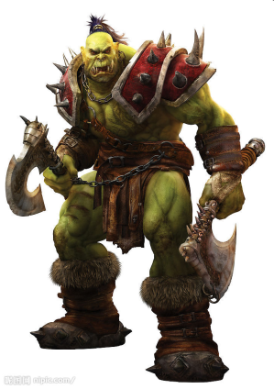
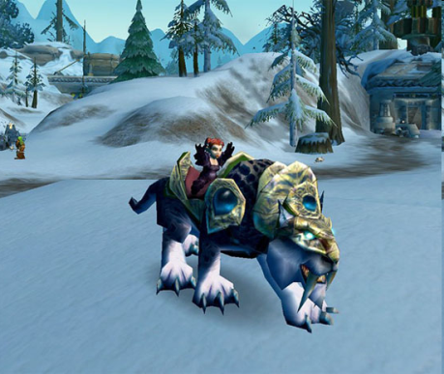
什么是实时绘制非实时绘制

Slide 9
三个主题
本章将有三个环环相扣的主题
  使用层次体系来筛选出场景中不和视见约束体相交的那部分---视见约束体筛选
  精确的可视性决定---筛选,切片及隐面消除
    如何处理没有被移除的物体的可见性
  怎样根据内部类型环境的特性来处理从任一视点出发的预计算
Notes:
来源《3D 游戏 卷1》
第一个主题.在追求高校的复杂场景渲染之前,在图形流水线(graphic pipeline)中,VFC作为例行的低级处理先行执行.场景中每个物体中的每个多边形都分别受控于参考视见约束体的分离测试.对于一个大部分都处于视见约束体之外的复杂场景而言,这显然是很大的浪费.第二和第三个要求通常是友Z缓冲器算法实现的,它对那些以后会北位置较近的物体覆盖的物体都进行渲染,这就造成了Z缓冲算法的低效.空间细分技术使我们能够对所考虑的东西进行保守的可视性估计,这是对潜在可视物体的快速决定,但却并不精确.
第二个主题.作为空间分割方法中没有被移除的那些物体来说,由于一部分物体或多边形会遮掩其他的物体或多边形,因此不得不用更加精确的方法来决定其可见性.这里我们再度考察空间分割这个利用八叉树的技术,这个方法使用一种分层策略来开发存在于场景中的各种一致性.一致性(coherence)意味着一个实体可能拥有和其相邻的实体相似的或一样的属性.因此,常用语”开发物体空间一致性”意味着最初应该通过考察实体来处理其可视性.这个算法旨在处理物体空间,图像空间中暂时的相关性.

Slide 10
空间数据结构
数据结构用于加速查询一个几何物体是否覆盖，其应用包括：
  剔除算法
  用于相交测试及光线跟踪
  用于碰撞检测
通常这种结构是层次的
  层次包括体Bounding Volume Hierarchies (BVHs)
  各种BSP树
  八叉树
Notes:
重点是构造一个空间数据结构。

Slide 11
场景组织的分类
三维游戏图形技术的许多难题，都可以归结为空间关系的计算问题
  如碰撞检测
  可见性判断
  光线和物体的求交等
为了加速判断场景物体之间的空间关系,可以从两个技术线路入手:
  基于场景包围体的场景组织
  优化场景绘制的几何剖分技术
Notes:
为了加速判断场景物体之间的空间关系,可以从两个技术线路入手:
由于每个物体有许多三角形组成,要判断每个三角形与其他物体关系的话,效率底下,要对单个物体建立包围体BV,再在包围体的基础上对场景建立BVH,形成场景的一种优化表示.由于包围体形状简单,多边形数目少,因此利用多边形的相关性即物体的包围体表示能加速判断
物体两两之间的判断是最为直观的解决办法,但是真正与某个物体发生关系的场景物体有限,因此如果将物体在场景中的分布以一定的结构组织起来,就能消除大量无用的物体之间的判断,这就是场景的剖分技术

Slide 12
场景组织的分类
基于场景包围体的场景组织
  由于每个物体有许多三角形组成,要判断每个三角形与其他物体关系的话,效率低下,要对单个物体建立包围体BV,再在包围体的基础上对场景建立BVH,形成场景的一种优化表示.由于包围体形状简单,多边形数目少,因此利用多边形的相关性即物体的包围体表示能加速判断
优化场景绘制的几何剖分技术
  真正与某个物体发生关系的场景物体有限,因此如果将物体在场景中的分布以一定的结构组织起来,就能消除大量无用的物体之间的判断,这就是场景的剖分技术:BSP树,四叉树,八叉树

Slide 13
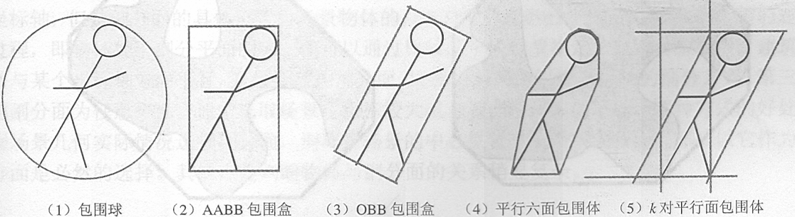
基于场景包围体的场景组织
常见的场景物体包围体技术有5类:
Notes:
来源《计算机游戏程序设计》

Slide 14
包围球
包围球是最简单的包围体
定义:包围物体的最小球体
任意物体的包围球的中心位于物体的重心
直径是物体表面各点之间距离的最大值
由于球的各项同性(参考相关文献),包围球最适合圆形物体
对于长宽比例大的物体,包围球结构存在很大冗余

Slide 15
Axis Aligned Bounding Box
轴平行包围盒:平行于坐标轴的包围物体的最小长方体
AABB层次包围盒树是基于AABB结构构建的层次结构二叉树
由于包围物体不够松散,会产生较多的节点,导致层次二叉树的节点存在冗余
实际应用中,通常结合使用包围球和AABB包围体
  基于包围球的简单距离测试可以快速的碰撞检测
  尽管AABB包围体更逼近物体外形,但测试比包围球慢

Slide 16
Oriented Bounding Box
有向包围盒本质上是一个最贴近物体的长方体
该长方体可以根据物体的一阶矩(参考概率论)任意旋转
OBB比包围球和AABB更加逼近物体
通常做两个回合的碰撞/相交检测
  用包围球做第一回合的快速测试.快速
  采用OBB进行第二回合测试.准确

Slide 17
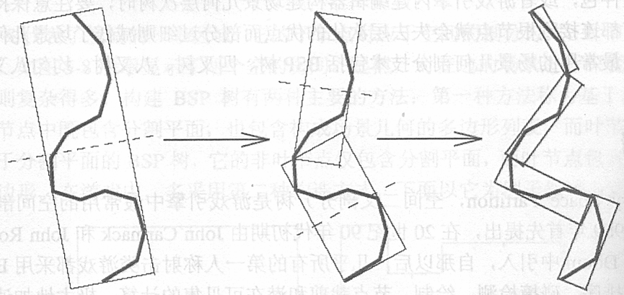
OBB的构造示意图

Slide 18
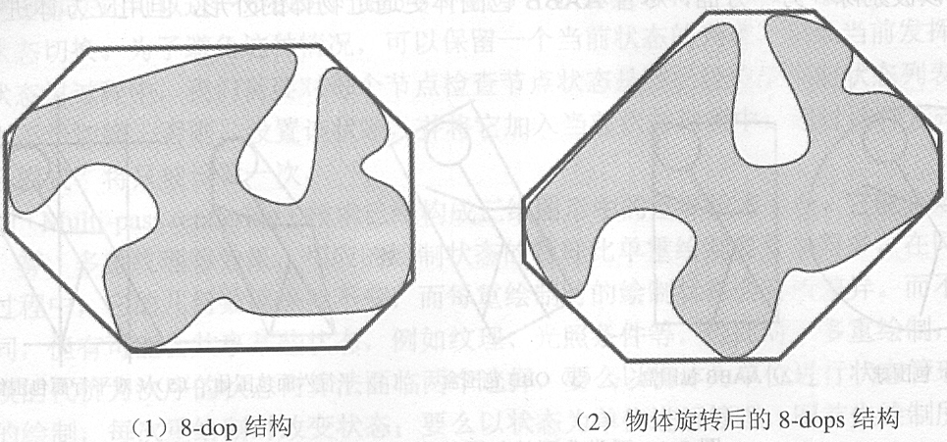
k-dop
k-dop ( discreted orientation polytope 离散有向多面体)是AABB的推广
通过”切除”AABB的”角”来建立k-dop
由k/2对平行平面包围二乘的凸多面体

Slide 19
包围体层次结构 BVH
包围体层次结构深化了包围球等对物体进行快速剔除的思想
包围体层次结构中的包围体：
  可以是常用的球体
  可以是平行于坐标轴的立方体
  基于物体的立方体。。。

Slide 20
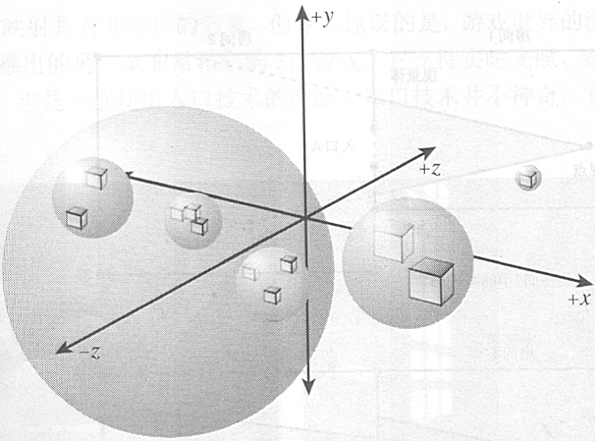
BVH
使用包围球体层次结构将物体分组

Slide 21
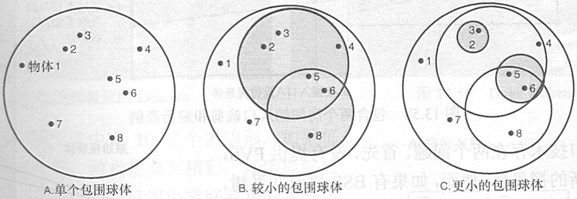
BVH
构造层次结构

Slide 22
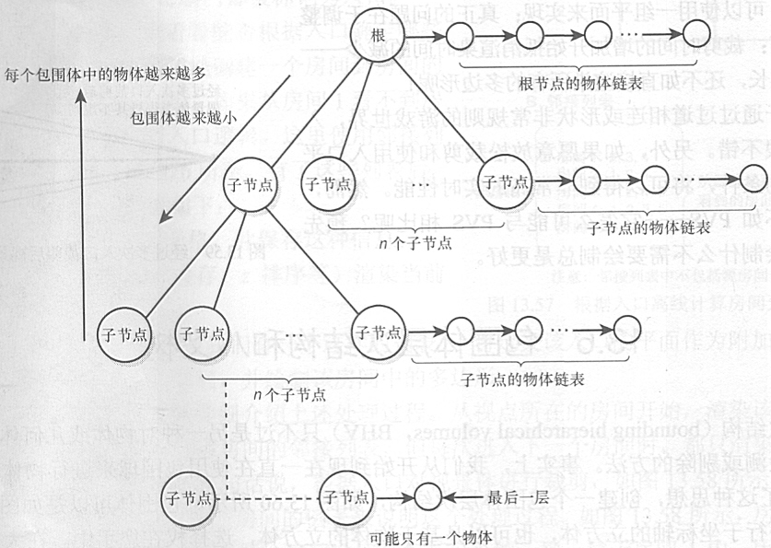
BVH树
一般采用树状的层次结构

Slide 23
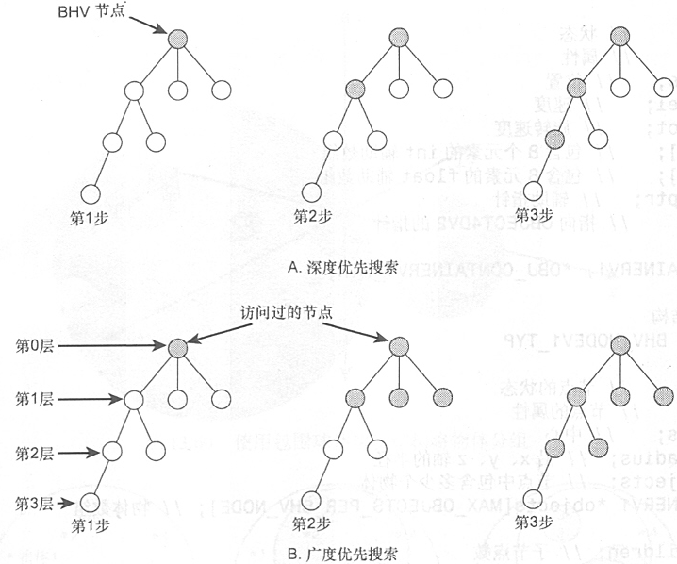
BVH树的使用
Notes:
多数情况下，不需要遍历到叶子节点就可以将子树剔除，所以，BVH树可以极大提高判断效率。

Slide 24
优化场景绘制的几何剖分技术
将场景中的几何物体通过层次性机制组织起来
快速剔除层次树的整个分支;加速碰撞检测的过程
分而治之（Divide and Conquer）的思想
大多数商业建模软件包和三维图形引擎都采用
整个场景是根节点，根物体包含有子节点，而子节点又可以循环剖分下去
要注意保持树的平衡
常用的场景几何剖分包括：BSP树、四叉树、均匀八叉树等
Notes:
《计算机游戏程序设计》
几何剖分技术是将场景中的几何物体通过层次性机制组织起来，灵活使用，快速剔除层次树的整个分支，并加速碰撞检测的过程，这种剖分技术本质上是一种分而治之（Divide and Conquer）的思想。大多数商业建模软件包和三维图形引擎都采用了基于场景几何剖分的层次性机制。在场景几何的树状结构中，整个场景是根节点，根物体包含有子节点，而子节点又可以循环剖分下去。在使用商业三维图形软件包，或者游戏引擎内建编辑器构建场景几何层次树时，要注意保持树的平衡。例如，将所有几何都连接到根节点就会失去层次化的优点而剖分过程则减轻了场景几何遍历的效率。
游戏中最常用的场景几何剖分技术包括BSP输、四叉树、均匀八叉树等。

Slide 25
为什么使用树结构
建立一颗树,然后通过实时遍历这棵树来发现是否有两个物体占据了同一个空间分区,并因此而发生了冲突
或者是否一个物体的空间和视见约束体空间是分离的,从而能够在进一步的处理中去除这个物体
所有这些操作都简化为对树的遍历,是线性复杂度
Notes:
《3D 游戏 卷1》
首先，考虑为什么这样的场景管理技术对复杂场景能发挥出如此好的功效。特别地，我们引进了一个比较关系，这个比较关系忽略了物体的表示方法，而将注意力集中在场景的划分上。作为预处理,我们在所有的情况下都建立一颗树,然后通过实时遍历这棵树来发现是否有两个物体占据了同一个空间分区,并因此而发生了冲突;或者是否一个物体的空间和视见约束体空间是分离的,从而能够在进一步的处理中去除这个物体。由此，为什么要采用树结构的答案就很明晰了——所有这些操作都简化为对树的遍历,是线性复杂度。

Slide 26
四叉树
经典的空间剖分方法
对可以转换为二维的场景,能有效使用其进行管理
在地形绘制中就经常使用四叉树进行管理
  尽管地形每个点都具有一定的高度，但高度远远小于地形范围
  因此，地形可以参数化或者摊平为二维网格

Slide 27
四叉树构造过程
首先用一个包围四边形逼近场景
然后以包围四边形作为根节点，迭代地一分为四
  如果子节点中包含多个物体，继续剖分
  如果满足下列条件之一就不需再剖分：
    节点内物体或三角形数据已经很少
    子节点足够小，不能再剖分，防止节点小于一定尺寸
    达到树的深度限度
，
Notes:
来源《3D数学基础：图形与游戏开发》

Slide 28
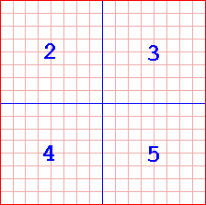
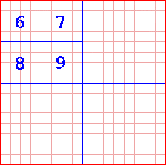
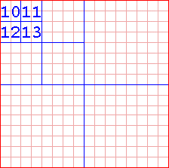
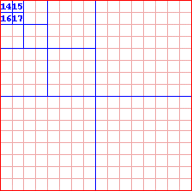
构造过程

Slide 29
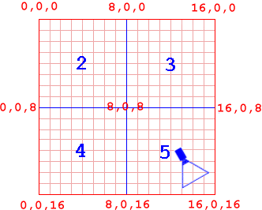
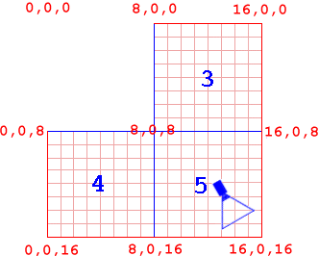
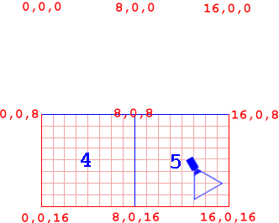
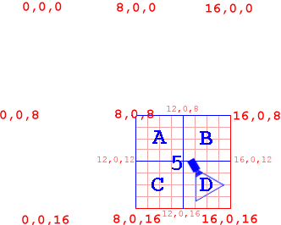
渲染时优化

Slide 30
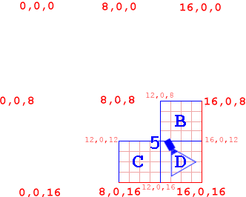
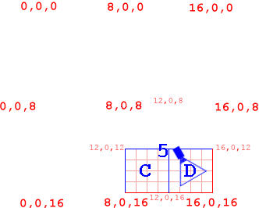
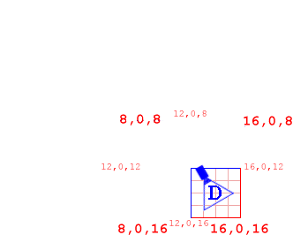
渲染时优化

Slide 31
八叉树
八叉树是四叉树在三维空间的推广
八叉树也是BVH的特例
  用平行于坐标轴的平面将每个BVH节点分为8个子节点
  每个节点大小相同，形状为立方体

Slide 32
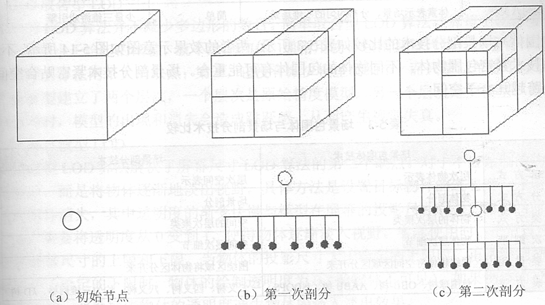

Slide 33
八叉树的应用
加速裁减
加速碰撞检测
优点：
  易于构造与使用
  视于裁减和碰撞检测过程中，优于BSP树
缺点：
  只能提供非常粗略的深度排序
  如游戏中经常用到透明度和可见性计算,八叉树不适用
  对于Portal（窥孔）和潜在可视集技术，八叉树无优势

Slide 34
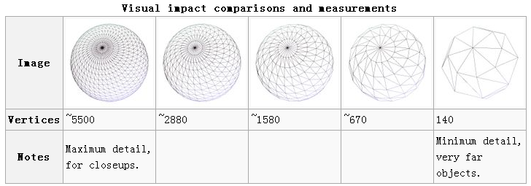
LOD
level of detail 技术产生的原因减少复杂3D模型的运算
视觉上因为level of detail 技术而造成的模型质量的下降通常是难以查觉的
  图形计算工作量减少的物体距离较远或高速运动
Notes:
在计算机图形学中，level of detail 技术产生的原因的为了减少某些复杂的3D模型的运算，比如根据物体的距离，物体的重要程度,视野内看见的速度或位置确定要描绘的细节。level of detail 技术通过在图形管道顶点变化方面减少工作量改善了生成画面的效果。而视觉上因为level ofdetail 技术而造成的模型质量的下降通常是难以查觉的，因为图形计算工作量减少的物体通常是距离较远的或者是告诉运动的。
虽然在平常的观念中，大部分的LOD是只运用于图形细节。最近，LOD技术也被阴影管理系统中的复杂像素控制。LOD技术已经在填充质材的领域应用了很多年，比如生成缩略地图和高质量的生成图像。
历史起源：
LoD算法的起源，可以追溯到一篇发布与1976年十月的名叫ACM通讯的论文，它的作者是James H. Clark.在那个时候，电脑只是集成电路的阶段，而且极其稀有，计算图形学是在研究人员的带领下发展，硬件本身是完全不一样的，无论是架构上还是智能表现上。尽管如此，许多与被认为与今天截然不同的算法，我们还是可以找到许多相同点的。
我们会在这里讨论这个最初的算法所提出的更为通用的办法。在介绍完一些有用的几何管理算法之后，这个技术最丰硕的成果来自于“构建生成图形的环境”，它能让我们开发更快的图形传输和图形芯片设备。而这个环境架构现在被应用于控制不必要的运算，还有传送必要的高质量的图像。
比如，一个十二面体和一个球体在十分远的距离看起来很像,那在这种情况或更远的距离下，我们可以用球体模型来代替一个十二面体。虽然在现实中最简单一种解决方案是以最仔细的方式定义需要定义的图形，然而，在距离下这样复杂的物体根本没有必要，在复杂的物体环境中，它会使得表面算法有过多细节要处理。
这个算法的目的是设想一个编码它的弧线变化和转换树状的数据结构。每一个节点按照一种快速的启发算法，树形结构历遍分支时就能提供更多物体的细节，
当到达节点时，其他的方法就能提供更多的所需要的细节。重要的是，在复杂的环境中，大量的信息所代表的各种物体在环境中的变化是根据许多物体细微的视觉。这篇论文介绍了剪裁，各种图形设定的考虑，和它对平台的影响。还有该算法（LOD)跟加速图形生成的影响。有兴趣的读者可以查看更多详细的文章。
一些著名的方法
这个算法被应用于整个level of detail 管理技术之上，拟真程序通常按照被生成的信息执行各种方法，因为该物体的外观使用了两个相似的算法。
首先是在一个有限的区域细分空间，每一个空间给它相应的程度的细节。这样做的结果是将大量的细节从名为Discrete LoD (DLOD)的层中（level）分离出来。
虽然可以用半透明或变形来避免视觉上的突兀，但细节的区域之间始终无法平滑的过渡。
后来考虑到多变形图形生成函数必须被重构以避免一些严重的错误，这些错误的函数一些是启发式算法（通常是计算距离）的。这些函数在被权衡图像质量和表现之后被重构和优化。这些算法被人们称做CLOD.
LOD分离的细节
这是一个DLOD分离区域的例子，黑色的代表生成最详细的图像，一个附加的筛选程序开始运行，将无用的信息在生成图形中丢弃.
LOD的基本观念是提供多种的模型来表示同一种物体， 得到这些模型需要一个额外的算法，这些算法通常涉及多方面的多边形减少技术。成功的LOD算法能简单的使这些模型变得可用。
DLOD算法通常用于以表现画面为主的程序，这些程序使用小型的数据从而能容易的填进内存。就算用于核心算法之外，信息的粗略度也不能很好的适应这种程序。这种算法由于减少了运算，从而更容易的使画面更流畅，CPU的使用率更低。
DLOD方法通常被用于单个的运动着的物体，这个物体可能包括复杂的动画。DLOD方法另一个不同的应用是用于几何绘图技术是描绘地形，它是一个受欢迎的地形生成算法，因为地形蒙皮的应用从绘图上和拓扑上都是完全不同与物体的蒙皮。描绘地形采用一种减量的方法，估计可能产生的错误和计算可以接收的错误的距离。虽然很直接,但这个算法的表现令人满意。

Slide 35
主要参考资料
计算机游戏程序设计，电子工业出版社。主要是关于场景组织形式的分类及简介
3D 游戏 卷1
3D数学基础：图形与游戏开发

